Slide 1
Vårdcentral – flödesschema för start- och slutdatum, bokning, beställning schemamall samt utskick via sms eller e-post
Vaccination hösten 2026

Slide 2
Vårdcentral – digital version med klickbara länkar. GRÖNT = information, bokning och start • BLÅTT = beställning och avslut
Datum | Aktivitet | Vårdcentralens aktivitet/målgrupp | Vaccin
1 sep | INFORMATION PUBLICERAS | Publiceras centralt på 1177.se/Halland. Regional text och information på vårdcentralens kontaktkort. | Covid-19 och influensa
5 okt – gärna tidigare | PLANERING I MITTVACCIN | Lägg tidbok och schemamallar i MittVaccin → Klart före 20 oktober | Covid-19, influensa
23 sep 13 okt | BESTÄLLNING AV COVID-19-VACCIN STARTAR SISTA BESTÄLLNINGSDAG inför första leveransen är 13 oktober | Beställ via Teams. (Läkemedelsenhetens excelfil: Covidvaccin Inrapport – Teams ”Vaccinationsavstämning vårdcentraler”) Första leveransen samordnas så att alla vårdcentraler får leverans på sin ordinarie leveransdag veckan före vaccinationsstarten, det vill säga måndag–fredag vecka 44. | Covid-19
23 sep | BESTÄLLNING AV INFLUENSAVACCIN STARTAR | Beställ via Oriola. Läs mer. Beställning ska ske efter behov. | Influensa
20 okt | DEN DIGITALA BOKNINGEN ÖPPNAR UTSKICK VIA SMS ELLER E-POST TILL ALLA 65 ÅR OCH ÄLDRE | Digital tidbok för sambokning för covid-19 och influensa och för enbart influensa öppnar. Digital bokning för pneumokocker pausas för att underlätta för invånaren att välja rätt och minska risker för dubbelbokning. Sms eller e-post skickas till personer som är 75 år eller äldre den 20 okt och till personer som är 65–74 år den 21–22 okt. | Covid-19, influensa och pneumokocker
27–28 okt | UTSKICK AV PÅMINNELSE VIA SMS ELLER E-POST | Påminnelse skickas den 27 okt till personer som är 75 år eller äldre och den 28 okt till personer som är 65–74 år som ännu inte har bokat tid. | Covid-19 och influensa
3 nov | VACCINATIONSSTART FÖR REKOMMENDERANDE | Rekommenderade grupper. Digital bokning för enbart covid-19 öppnar, digital bokning för pneumokocker återöppnas. Rekommendationen är att ha en separat schemamall i MittVaccin för pneumokocker, kikhosta och HPV med utökade tider från 17 nov. För invånare som inte får pneumokockvaccin, uppmuntra eller hjälp invånaren att boka. | Covid-19, influensa, pneumokocker, kikhosta och HPV
Preliminärt 24 nov | VACCINATIONSSTART FÖR PERSONER UTANFÖR REKOMMENDATION | Vaccinationer utanför Folkhälsomyndighetens rekommendationer. Preliminärt från den 24 november kan personer som inte omfattas av Folkhälsomyndighetens rekommendationer erbjudas vaccination under förutsättning att: det inte råder vaccinbrist rekommenderade grupper inte riskerar att trängas undan Vaccinationen kräver läkarordination. | Covid-19 och influensa
8 dec | SISTA BESTÄLLNING AV COVID-19-VACCIN – SENAST 8 DEC | Beställ via Teams. (Läkemedelsenhetens excelfil: Covidvaccin Inrapport – Teams ”Vaccinationsavstämning vårdcentraler”) | Covid-19
18 dec | DEN DIGITALA BOKNINGEN FÖR COVID-19 OCH INFLUENSA STÄNGER | 1177-puffen stängs. Den digitala bokningen för sambokning samt separata digitala bokningar för covid-19 och influensa stängs. Vaccination mot covid-19 och influensa ges därefter vid efterfrågan. Fortsatt digital bokning och schemamall för pneumokocker, kikhosta för gravida och HPV (”åretruntvaccinationer”) i MittVaccin. | Covid-19, influensa, pneumokocker, kikhosta och HPV
31 dec | VACCINATIONSINSATSEN AVSLUTAS | Vaccination mot covid-19 erbjuds framöver via garantvårdcentraler. Vaccination mot influensa fortsätter vid efterfrågan på respektive vårdcentral. Fortsatt digital bokning och schemamall för pneumokocker, kikhosta för gravida och HPV (”åretruntvaccinationer”) i MittVaccin. | Covid-19, influensa, pneumokocker, kikhosta och HPV
4 jan 2027 | GARANTVÅRDCENTRALERNAS UPPDRAG STARTAR | Vaccination mot covid-19 erbjuds via garantvårdcentraler. Vaccination mot influensa fortsätter vid efterfrågan på respektive vårdcentral. | Covid-19 och influensa

Slide 3
Vårdcentral – utskriftsversion utan länkar. GRÖNT = information, bokning och start • BLÅTT = beställning och avslut
Datum | Aktivitet | Vårdcentralens aktivitet/målgrupp | Vaccin
1 sep | INFORMATION PUBLICERAS | Publiceras centralt på 1177.se/Halland. Regional text och information på vårdcentralens kontaktkort. | Covid-19 och influensa
5 okt – gärna tidigare | PLANERING I MITTVACCIN | Lägg tidbok och schemamallar i MittVaccin → Klart före 20 oktober | Covid-19, influensa
23 sep 13 okt | BESTÄLLNING AV COVID-19-VACCIN STARTAR SISTA BESTÄLLNINGSDAG inför första leveransen är 13 oktober | Beställs via Läkemedelsenhetens excelfil: Covidvaccin Inrapport (Teams ”Vaccinationsavstämning vårdcentraler”) Första leveransen samordnas så att alla vårdcentraler får leverans på sin ordinarie leveransdag veckan före vaccinationsstarten, det vill säga måndag–fredag vecka 44. | Covid-19
23 sep | BESTÄLLNING AV INFLUENSAVACCIN STARTAR | Beställ via Oriola. Beställning ska ske efter behov. | Influensa
20 okt | DEN DIGITALA BOKNINGEN ÖPPNAR UTSKICK VIA SMS ELLER E-POST TILL ALLA 65 ÅR OCH ÄLDRE | Digital tidbok för sambokning för covid-19 och influensa och för enbart influensa öppnar. Digital bokning för pneumokocker pausas för att underlätta för invånaren att välja rätt och minska risker för dubbelbokning. Sms eller e-post skickas till personer som är 75 år eller äldre den 20 okt och till personer som är 65–74 år den 21–22 okt. | Covid-19, influensa och pneumokocker
27–28 okt | UTSKICK AV PÅMINNELSE VIA SMS ELLER E-POST | Påminnelse skickas den 27 okt till personer som är 75 år eller äldre och den 28 okt till personer som är 65–74 år som ännu inte har bokat tid.. | Covid-19 och influensa
3 nov | VACCINATIONSSTART FÖR REKOMMENDERADE GRUPPER | Rekommenderade grupper. Digital bokning för enbart covid-19 öppnar, digital bokning för pneumokocker återöppnas. Rekommendationen är att ha en separat schemamall i MittVaccin för pneumokocker, kikhosta och HPV med utökade tider från 17 nov. För invånare som inte får pneumokockvaccin, uppmuntra eller hjälp invånaren att boka. | Covid-19, influensa, pneumokocker, kikhosta och HPV
Preliminärt 24 nov | VACCINATIONSSTART FÖR PERSONER UTANFÖR REKOMMENDATION | Vaccinationer utanför Folkhälsomyndighetens rekommendationer. Preliminärt från den 24 november kan personer som inte omfattas av Folkhälsomyndighetens rekommendationer erbjudas vaccination under förutsättning att: det inte råder vaccinbrist rekommenderade grupper inte riskerar att trängas undan Vaccinationen kräver läkarordination. | Covid-19 och influensa
8 dec | SISTA BESTÄLLNING AV COVID-19-VACCIN – SENAST 8 DEC | Beställs via Läkemedelsenhetens excelfil: Covidvaccin Inrapport (Teams ”Vaccinationsavstämning vårdcentraler”) | Covid-19
18 dec | DEN DIGITALA BOKNINGEN FÖR COVID-19 OCH INFLUENSA STÄNGER | 1177-puffen stängs. Den digitala bokningen för sambokning samt separata digitala bokningar för covid-19 och influensa stängs. Vaccination mot covid-19 och influensa ges därefter vid efterfrågan. Fortsatt digital bokning och schemamall för pneumokocker, kikhosta för gravida och HPV (”åretruntvaccinationer”) i MittVaccin. | Covid-19, influensa, pneumokocker, kikhosta och HPV
31 dec | VACCINATIONSINSATSEN AVSLUTAS | Vaccination mot covid-19 erbjuds framöver via garantvårdcentraler. Vaccination mot influensa fortsätter vid efterfrågan på respektive vårdcentral. Fortsatt digital bokning och schemamall för pneumokocker, kikhosta för gravida och HPV (”åretruntvaccinationer”) i MittVaccin. | Covid-19, influensa, pneumokocker, kikhosta och HPV
4 jan 2027 | GARANTVÅRDCENTRALERNAS UPPDRAG STARTAR | Vaccination mot covid-19 erbjuds via garantvårdcentraler. Vaccination mot influensa fortsätter vid efterfrågan på respektive vårdcentral. | Covid-19 och influensa

Slide 4
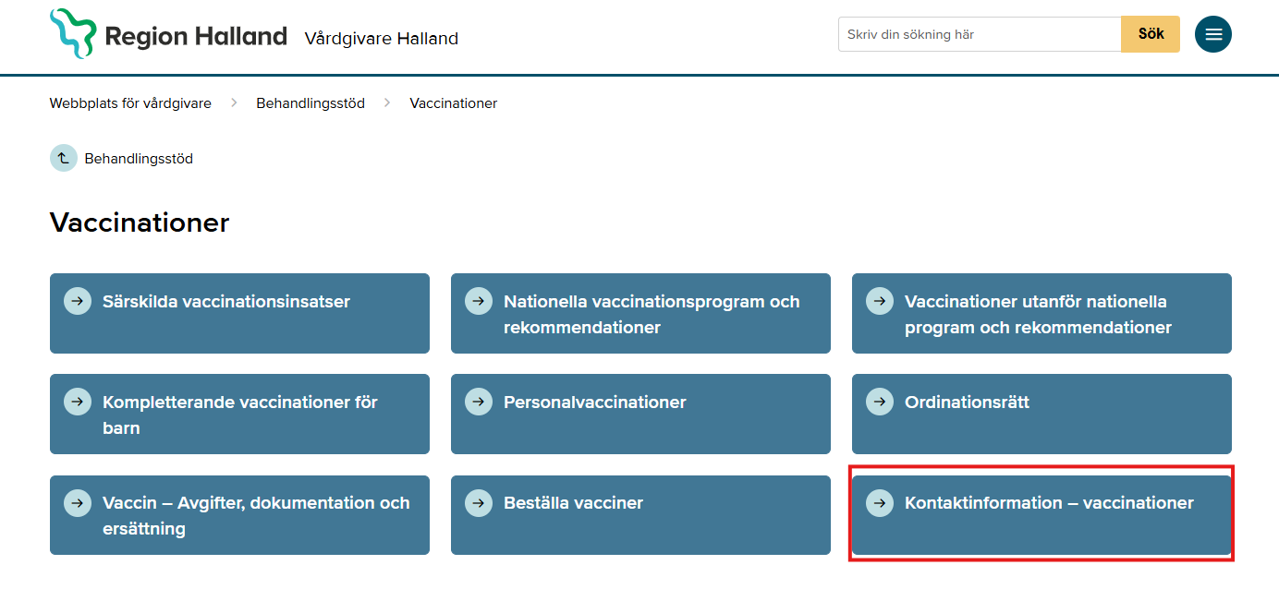
Vårdgivarwebben – kontaktuppgifter
För frågor, support eller ärenden (t.ex. behörigheter), använd i första hand funktionsbrevlådorna. Det säkerställer att ärendet hanteras oberoende av person och ger spårbarhet samt korrekt dokumenthantering mellan myndigheter.
Medicinska frågor om vaccinationer:
smittskydd@regionhalland.se eller telefon: 035-13 16 07
Frågor om läkemedel, beställning och distribution:
hsh.lakemedelsenheten@regionhalland.se
Behörighet, support och ärenden i MittVaccin: Region Halland: Lägg ditt ärende till Servicedesk Plus. Medarbetare i kommun: Skicka epost till support@regionhalland.se
Frågor om ersättningar för vacciner:
lakemedelsstrategi@regionhalland.se
Förbättringsförslag, utbildningsbehov eller övriga frågor:
narsjukvarden@regionhalland.se

